Slide 1

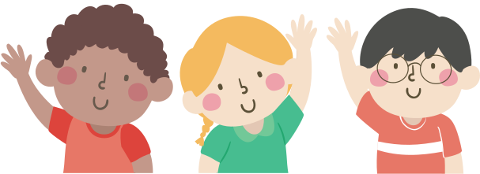
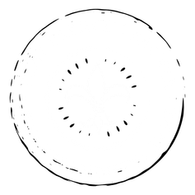
Le g doux/dur
LEÇON DE 1ÈRE ANNÉE EN LECTURE

Slide 2
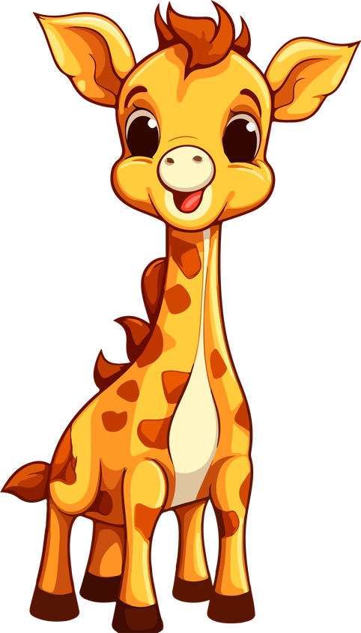
le g doux - /ʒ/
i
g
y
e
©2023 Les Éditions DécodeHabile

Slide 3

le g dur - /𝑔/
a
g
o
u

Slide 4
le g dur et g doux - /𝑔/ /ʒ/
g
o

Slide 5
le g dur et g doux - /𝑔/ /ʒ/
g
a

Slide 6
le g dur et g doux - /𝑔/ /ʒ/
g
u

Slide 7
le g dur et g doux - /𝑔/ /ʒ/
g
e

Slide 8
le g dur et g doux - /𝑔/ /ʒ/
g
i

Slide 9
le g dur et g doux - /𝑔/ /ʒ/
g
e

Slide 10
le g dur et g doux - /𝑔/ /ʒ/
g
a

Slide 11
le g dur et g doux - /𝑔/ /ʒ/
g
u
©2023 Les Éditions DécodeHabile
14

Slide 12
le g dur et g doux - /𝑔/ /ʒ/
g
i

Slide 13
le g dur et g doux - /𝑔/ /ʒ/
g
y

Slide 14

le g dur et g doux - /𝑔/ /ʒ/
Activité
g
y
Notes:
distribue les lettres g et voyelles à tous les élèves.
Les élèves doivent trouver un partenaire qui fait un g dur ensemble (ga, gu, go)
Les élèves doivent maintenant trouver un partenaire avec un g doux (gy, gi, ge, gè)

Slide 15
le g dur et g doux - /𝑔/ /ʒ/
g
y
g
u

Slide 16
le g dur et g doux - /𝑔/ /ʒ/
g
y
g
u

Slide 17
le g dur et g doux - /𝑔/ /ʒ/
g
i
g
o

Slide 18
le g dur et g doux - /𝑔/ /ʒ/
g
i
g
o

Slide 19
le g dur et g doux - /𝑔/ /ʒ/
g
a
g
i

Slide 20
le g dur et g doux - /𝑔/ /ʒ/
g
a
g
i
14

Slide 21
le g dur et g doux - /𝑔/ /ʒ/
g
è
g
u

Slide 22
le g dur et g doux - /𝑔/ /ʒ/
g
è
g
u

Slide 23
le g dur et g doux - /𝑔/ /ʒ/
Activité
g
y
g
o
Notes:
distribue les lettres g et voyelles à tous les élèves.
Les élèves doivent maintenant formuler un go CVCV qui avec g doux seulement (gige, gygè, gègi, etc)
Les élèves doivent maintenant formuler un mot CVCV avec un g dur seulement (gago, gugu, etc...)
Les élèves doivent maintenant formuler des non-mots avec g dur et g doux

Slide 24
le g dur et g doux - /𝑔/ /ʒ/
g
ou
g
ou

Slide 25
le g dur et g doux - /𝑔/ /ʒ/
g
ou
g
ou

Slide 26
le g dur et g doux - /𝑔/ /ʒ/
g
a
z

Slide 27
le g dur et g doux - /𝑔/ /ʒ/
g
a
z

Slide 28
le g dur et g doux - /𝑔/ /ʒ/
g
r
i

Slide 29
le g dur et g doux - /𝑔/ /ʒ/
g
r
i

Slide 30
le g dur et g doux - /𝑔/ /ʒ/
a
g
e

Slide 31
le g dur et g doux - /𝑔/ /ʒ/
a
g
e

Slide 32
le g dur et g doux - /𝑔/ /ʒ/
a
g
e
c
14

Slide 33
le g dur et g doux - /𝑔/ /ʒ/
c
a
g
e

Slide 34
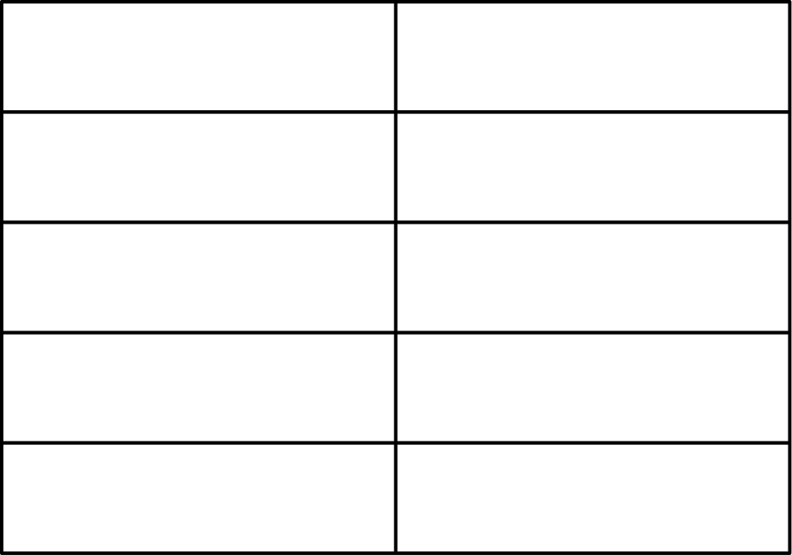
Les mots (vrai ou non) pour pratiquer les phonèmes -
segmentés en syllabes graphiques et fusionnés en mots
le g doux - /ʒ/
gym
gen
germ
gel
gil
ouge
age
geste
gel
gile
Ressource: Décode Habile, Antonia Cetin et Jessica Onuoha

Slide 35
Les mots (vrai ou non) pour pratiquer les phonèmes -
segmentés en syllabes graphiques et fusionnés en mots
le g dur - /𝑔/
gaz
gar
gou
gan
gout
gru
gran
gara
gro
gri
Ressource: Décode Habile, Antonia Cetin et Jessica Onuoha

Slide 36
Les vrais mots de deux syllabes -
segmentés en syllabes graphiques et fusionnés en mots
le g doux - /ʒ/
gar - dé
gardé
é - gal
égal
glo - bal
global
glis - sé
glissé
grou - pe
groupe
Ressource: Décode Habile, Antonia Cetin et Jessica Onuoha

Slide 37
Les vrais mots de deux syllabes -
segmentés en syllabes graphiques et fusionnés en mots
le g dur - /𝑔/
ca - ge
cage
chan - ge
change
ge - nou
genou
gè - le
gèle
rou - ge
rouge
Ressource: Décode Habile, Antonia Cetin et Jessica Onuoha

Slide 38
a
j /𝑔/
e
j
i
y
o
u

Slide 39
le g dur et g doux - /𝑔/ /ʒ/
j
u
p
e

Slide 40
le g dur et g doux - /𝑔/ /ʒ/
j
u
p
e

Slide 41
le g dur et g doux - /𝑔/ /ʒ/
j
u
p
e
14

Slide 42
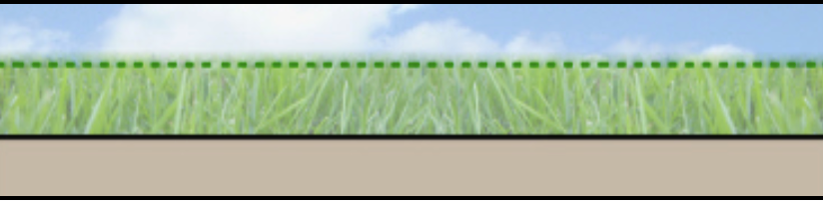
Mots de vocabulaire de l’histore À la plage
Notes:
Mots de vocabulaire
imagine
magique
génie
plage

Slide 43

À la plage
Avec Angela, une amie de mon âge, je jouerai
au parc. Je trouverai un flacon magique d’où
sortira un génie. Angela me dira, «Parle au
génie». J’imagine une plage couverte de sable
beige. J’imagine une mer d’eau pure.
Turquoise - g doux
Ressource: Décode Habile, Antonia Cetin et Jessica Onuoha
Les Éditions DécodeHabile

Slide 44
Je dirai au génie, «Je serai contente
à la plage du lundi au vendredi!» Il dira
«On y va!» À la plage, on fera un château
de sable. On plongera dans l’eau peu
profonde. Je mangerai une crème glacée
orange. Angela regardera le seul nuage qui
Turquoise - g doux
Ressource: Décode Habile, Antonia Cetin et Jessica Onuoha
Les Éditions DécodeHabile

Slide 45
passe en forme de girafe. On sourira.
On dira merci au génie pour ce joli cadeau
qu’on a reçu.
Turquoise - g doux
Ressource: Décode Habile, Antonia Cetin et Jessica Onuoha
Les Éditions DécodeHabile

Slide 46
On joue!
En été, on joue. On trouve un ami. On rigole!
Gamal, le tigre, glisse sur le toboggan.
Goran, le cheval, galope vite à Pluton. Gabi,
la fourmi, trouve un légume pour sa salade.
Pogo, l’ours, monte sur la branch d’un arbre.
Vert - g dur + e muet
Ressource: Décode Habile, Antonia Cetin et Jessica Onuoha
2023 Les Éditions DécodeHabile

Slide 47
Gloria, la tortue, regarde le sable où elle va
dormir. Gavon, le kangourou, va bondir
pour partir à la lune. Draga, la mouche,
a égaré sa poupée. Gari, le boa, porte un
costume de pirate pour partir en Chine.
Gunda, la grande poule, regarde la folie.
Vert - g dur + e muet
Ressource: Décode Habile, Antonia Cetin et Jessica Onuoha
2023 Les Éditions DécodeHabile

Slide 48
Vert - g dur + e muet
Ressource: Décode Habile, Antonia Cetin et Jessica Onuoha
2023 Les Éditions DécodeHabile

